Slide 1
Základy práce s informačními zdroji pro bc. studenty MVZ221
Brno, 7. 10. 2021
Dana Mazancová

Slide 2
Práce s EIZ II - cíle dnešní lekce
vyhodnotit rešerše
seznámit se s citačními databázemi
naučit se pracovat s vyhledávačem EBSCO Discovery
Service
vyzkoušet si doporučené databáze obsahující
elektronické knihy
projít si praktická cvičení

Slide 3
Citační databáze

Slide 4
Web of Science (WoS)
Citační a abstraktová db, producent Clarivate Analytics (dříve Thomson Reuters, předtím ISI)
79+ miliónu záznamů, více jak 1 miliarda citovaných referencí
Pravidelně aktualizované bibliografické údaje o článcích z více jak 21.000 předních světových odborných časopisů ze všech oblastí vědy
Restrospektiva více jak 60 let (u některých citačních rejstříků jsou k dispozici data od r. 1945)

Slide 5
Journal Citation Reports (JCR)
Součást WoS
Měření kvality excerpovaných časopisů pomocí tzv. impact faktoru
Impact faktor = míra frekvence citací průměrného článku daného časopisu za dané časové období
IF lze využít jako základ pro odhad prestiže odborných časopisů

Slide 6
Scopus
citační a abstraktová databáze, producent Elsevier
Téměř 80 milionů záznamů
24.000 recenzovaných vědeckých časopisů ze všech vědních oblastí, odborné knihy a jejich části
zaměření na Evropu (včetně vybraných časopisů z České republiky)
Plné pokrytí dat garantuje od r. 1996
Každoročně jsou přidány zhruba 3 miliony záznamů

Slide 7
Indikátory SJR, SNIP
Metrika pro měření "prestiže" časopisů:
SJR (SCImago Journal Rank) - hodnota indikátoru pro daný časopis (do hodnoty se promítá vědecký obor, kvalita a renomé časop.)
SNIP (Source-Normalized Impact per Paper) - měří kontextuální citační dopad na základě celkového počtu citací v jednotlivých věd. obor.)

Slide 8
Shrnutí
Web of Knowledge
Clarivate Analytics
"Delší" historie
Journal Citation Reports, Impact factor
Scopus
Elsevier
Od počátku zaměření na Evropu (i časopisy z ČR)
Jiné metriky - h index, SNIP, SJR

Slide 9
discovery.muni.cz

Slide 10
EBSCO Discovery Service
Na základě jednoho vyhledávacího dotazu
umožňuje prohledávat více zdrojů současně v
rámci jednoho rozhraní
Podpora vzdáleného přístupu
Producent fa EBSCO

Slide 11
EBSCO Discovery Service
Umožňuje prohledávání:
Souborného katalogu knihoven MU
Univerzitních databází
Databází elektronických knih
Závěrečných prací MU
Volně dostupných zdrojů

Slide 12
Vyhledávání v EDS
Jednoduché vyhledávání
Rozšířené vyhledávání
Možnost uložit a znovu zobrazit historii hledání (vytvoření vlastního účtu)
Ukládání výsledků hledání do složky a další práce s nimi
Export citací
Zobrazení plného textu článků, možnost ho uložit, tisknout, odeslat emailem
Dohledání plného textu přes Full Text Finder

Slide 13
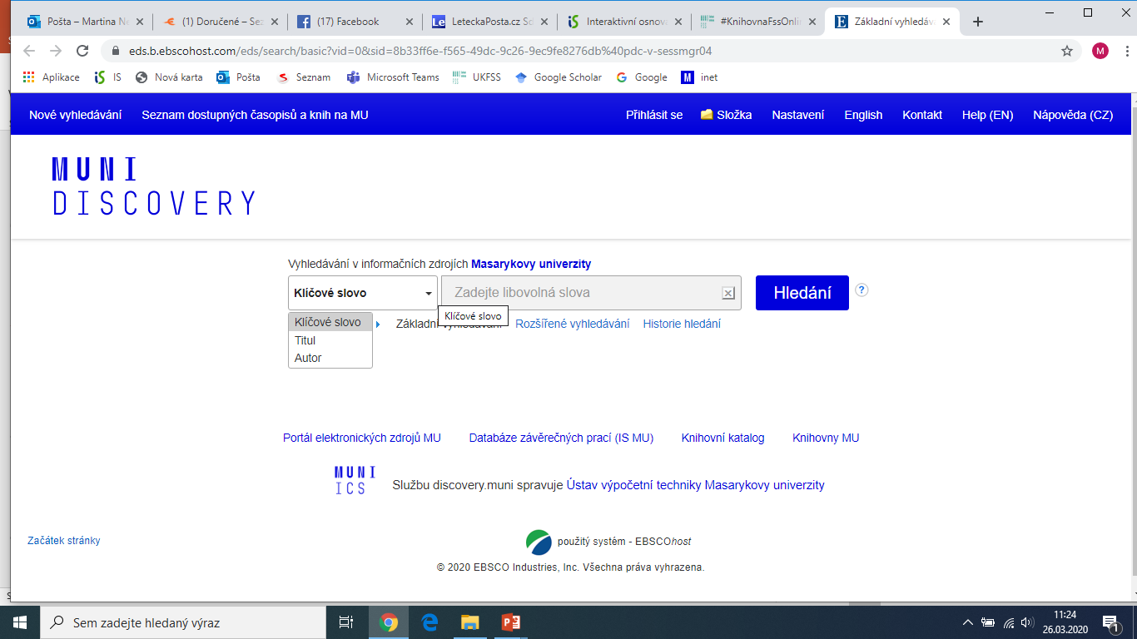
EDS - Jednoduché vyhledávání

Slide 14
Research Starters
funkce v EDS (objevuje se jako 1. výsledek mezi vyhledanými záznamy)
poskytuje souhrnné články či výklad hesel z různých tematických oblastí
obsah pochází z kvalitních zdrojů jako jsou publikace z nakladatelství Salem Press či Encyklopedica Britannica
články doplněný bibliografiemi (použitou literaturou)

Slide 15
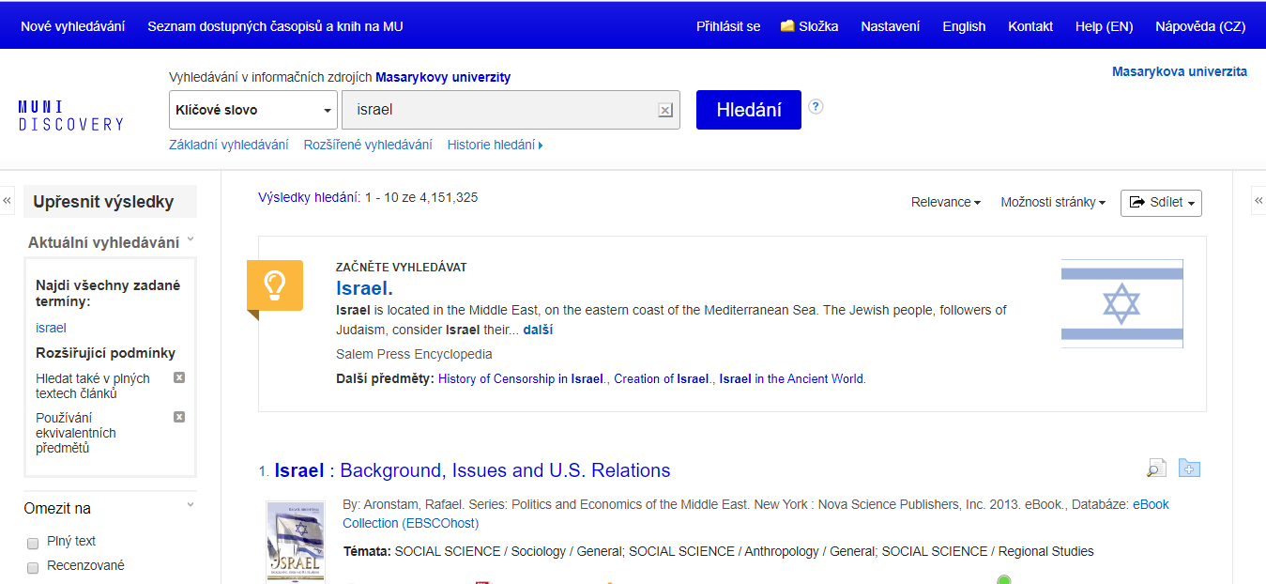
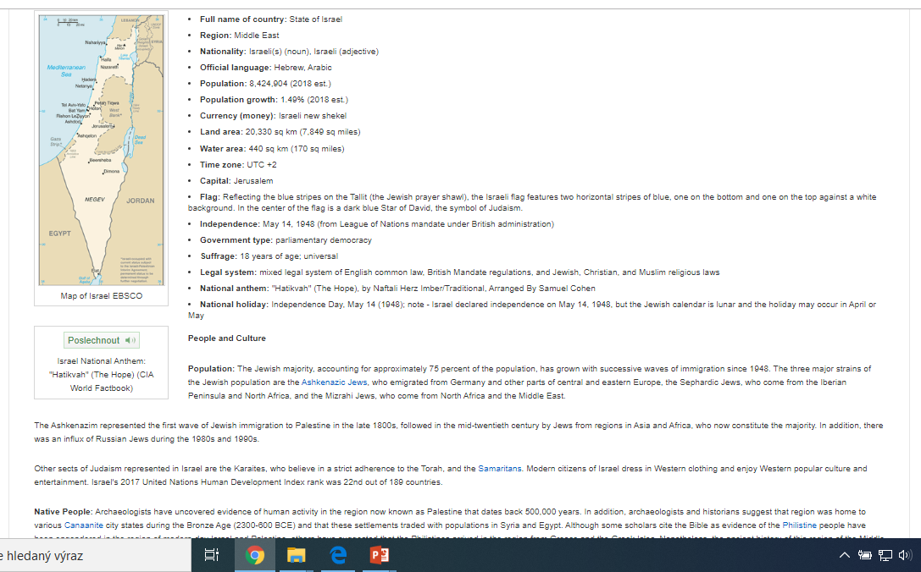
Research Starters - detail záznamu

Slide 16
EBSCO Full Text Finder
Pokud v databázi není obsažen plný text dokumentu, tak je prostřednictvím této služby nabídnuto jeho dohledání v jiném zdroji (databázi, katalogu, vyhledávači) → otevře se další záložka v prohlížeči, kde je nabídnut zdroj/zdroje, ve kterých je dostupný plný text.

Slide 17
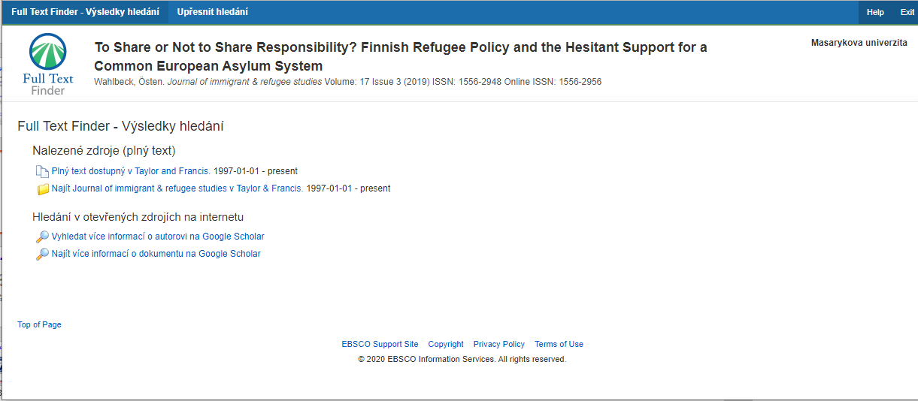
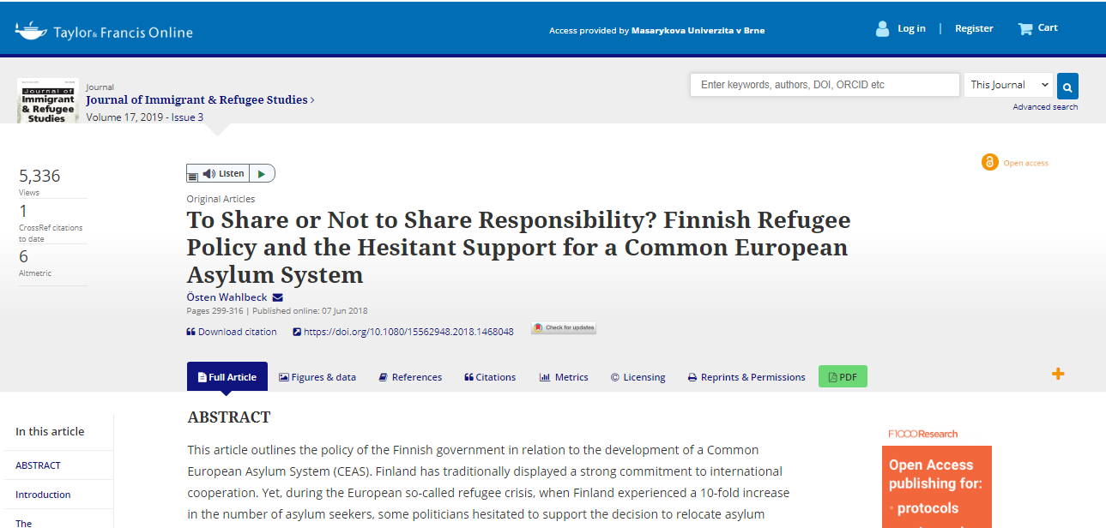

Slide 18
Seznam dostupných časopisů a knih na MU
Umožňuje zjistit, zda má MU přístup k elektronické verzi
zadaného časopisu nebo knihy
Je propojen s technologií A-to-Z Link Resolver
(EBSCO Full Text Finder)

Slide 19
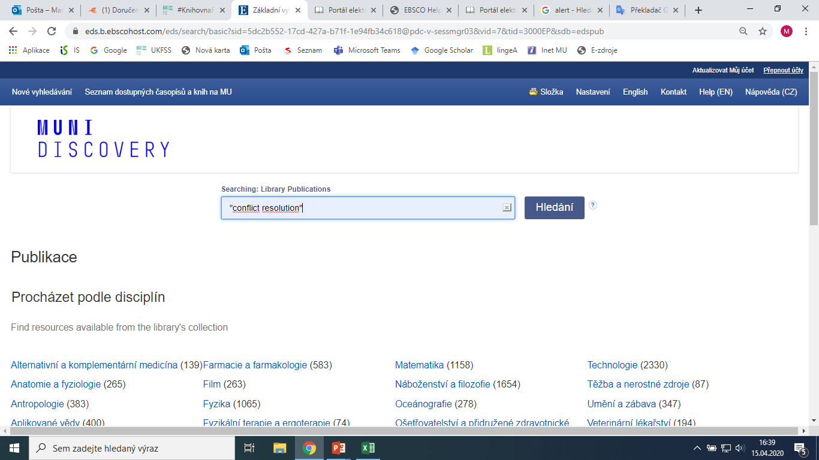
EDS - Seznam dostupných časopisů a knih na MU
Tituly lze vyhledávat nebo prohlížet dle oborů

Slide 20
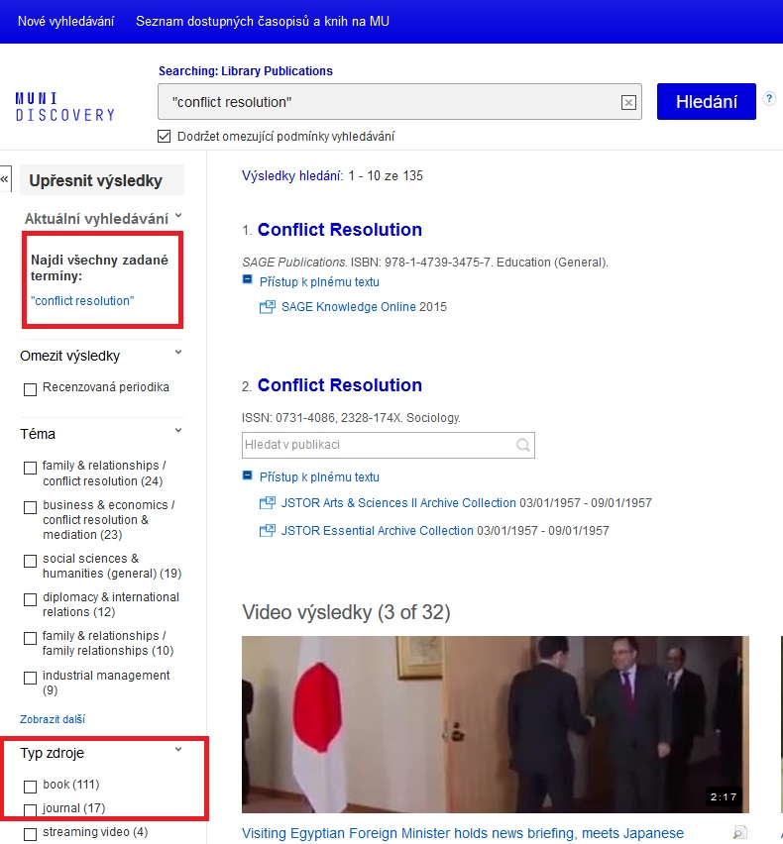
Seznam dostupných časopisů a knih na MU - výsledky vyhledávání

Slide 21
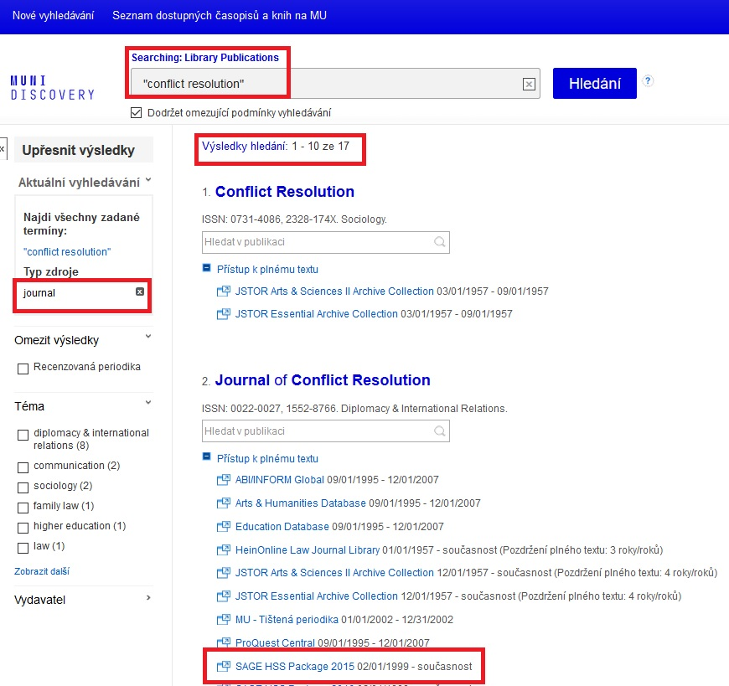
Seznam dostupných časopisů a knih na MU

Slide 22
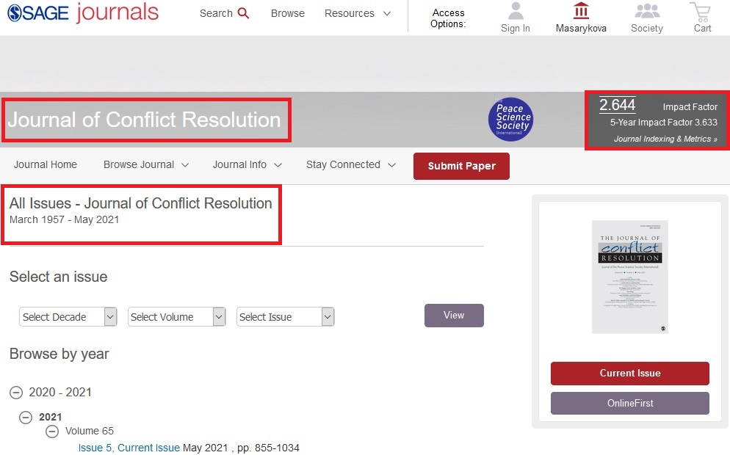
Seznam dostupných časopisů a knih na MU

Slide 23
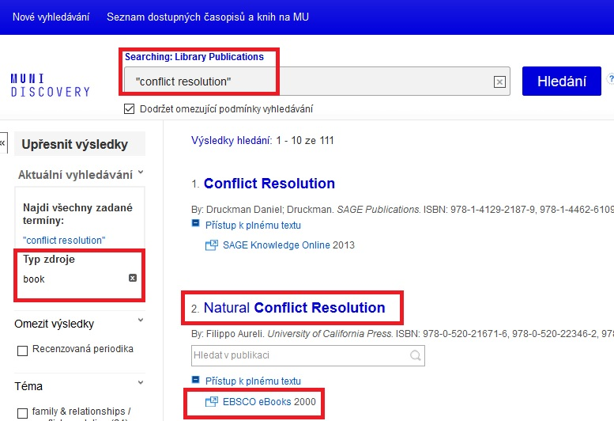
Seznam dostupných časopisů a knih na MU
Prolinkování k plnému textu eknihy do databáze EBSCO eBook Collection

Slide 24
Elektronické knihy

Slide 25
Doporučené databáze - e-knihy
EBSCO eBook Colection
Sage Knowledge
Gale Virtual Reference Library
Bookport
E-prezenčka
Národní digitální knihovna DNNT
Služba Demand Driven Aquisition (DDA) (ProQuest)
Další databáze dostupné na https://knihovna.fss.muni.cz/ezdroje -
E-zdroje dle druhu - E-knihy

Slide 26
EBSCO eBook Academic Collection
Multioborová kolekce e-books pro MU na rok 2021
Více než 160.000 e-knih
Ukládání do složky (pro trvalé uložení je zapotřebí si založit účet v db EBSCO)
Offline čtení přes Adobe Digital Editions
Sdílení s dalšími uživateli
Import do Citace.com a EndNote Web

Slide 27
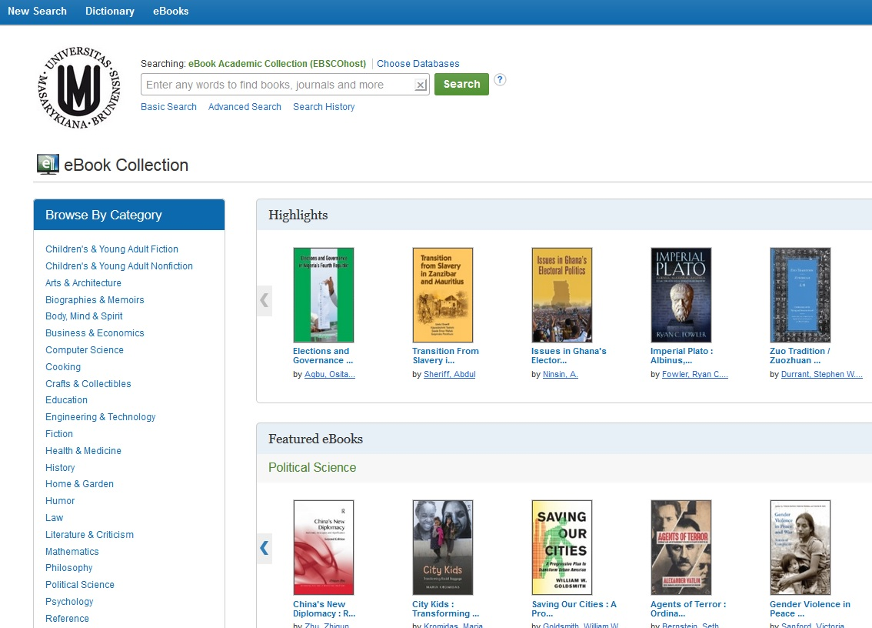
EBSCO eBook Academic Collection
Listování podle oboru
Multioborová kolekce e-books pro MU na rok 2019
Více než 160.000 e-knih
Ukládání do složky (pro trvalé uložení je zapotřebí si založit účet v db EBSCO)
Offline čtení přes Adobe Digital Editions
Sdílení s dalšími uživateli
Import do Citace.com a EndNote Web

Slide 28
Výpůjčka e-knih - Adobe Digital Editions
Ke stažení (vypůjčení) e-knih je potřebné
nainstalovat do počítače Adobe® Digital Editions
a aktivovat AdobeID
E-knihy lze stáhnout do kteréhokoliv
zařízení, které podporuje Adobe® Digital Editions
Možnost číst knihy na zařízení s OS Android
(Android market) a iPad

Slide 29
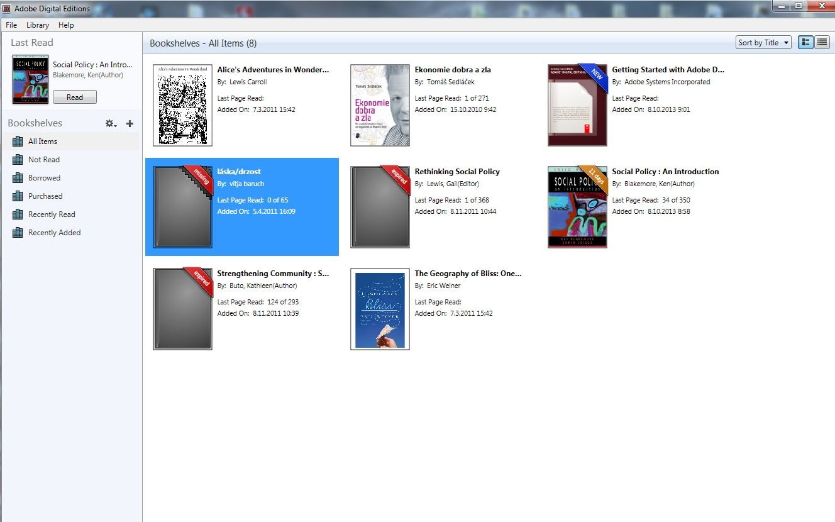
Výpůjčka e-knih - Adobe Digital Editions

Slide 30
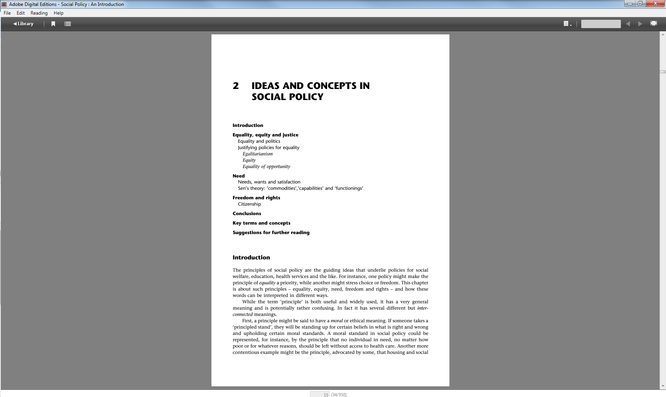
Výpůjčka e-knih - Adobe Digital Editions

Slide 31
Sage Knowledge
Více než 1700 e-knih
Vydavatelství Sage Publications
kolekce:
Counseling and Psychotherapy
Geography, Earth & Environmental Science
Health and Social Care
Media, Communication & Cultural Studies
Politics and International Relations
Psychology
Sociology

Slide 32
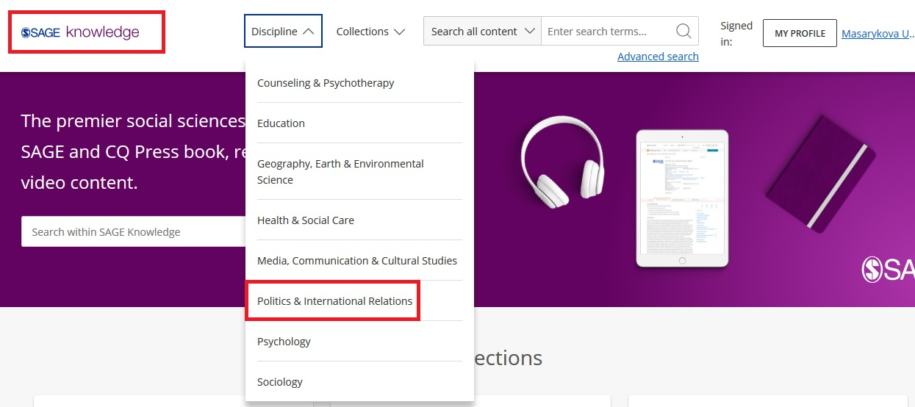

Slide 33
Gale Virtual Reference Library
Knihy převážně encyklopedického charakteru
Cca 40 e-knih

Slide 34
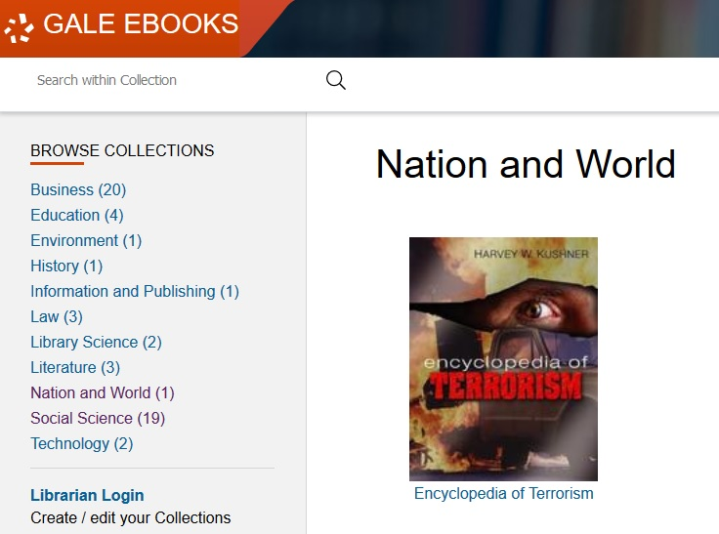

Slide 35
Demand Driven Aquisition (DDA)
kolekce knih (cca 200 000 titulů)
uživatelé si vybírají na základě vlastních požadavků
po 5 minutách mohou poslat knihovníkům požadavek na nákup
výhodou je téměř okamžitá dostupnost knihy (pokud je daný požadavek schválen)
Více na webu knihovny v sekci E-kniha na počkání

Slide 37
Shrnutí

Slide 38
EBSCO Discovery Service
Umožňuje vyhledávat ve více zdrojích současně
Seznam dostupných časopisů a knih na MU -
ověření, zda MU má přístup k zadanému titulu časopisu
nebo knihy
EBSCO Full Text Finder - umožňuje prolinkování k plnému textu

Slide 39
E-knihy
EBSCO eBook Academic Collection
Multioborová databáze, více jak 160.000 e-knih
Sage Knowledge
Více než 1700 e-knih od vydavatele Sage Publications
Gale Virtual Reference Library
Multioborová databáze, cca 40 e-knih
DDA - služba e-kniha na počkání
obsahuje přes 500 000 knih, lze zadat požadavek na nákup

Slide 40
Literatura
Informace z portálu ezdroje.muni.cz

Slide 41
Děkuji za pozornost
Dana Mazancová
mazancov@fss.muni.cz

